Slide 1
Liebe Nutzerin / Lieber Nutzer dieses Foliensatzes!
Dieser Foliensatz gehört zum Kursangebot des Projektes „ElternMitWirkung NRW“ der QUA-LiS NRW. Die Folien sind als ein Angebot zu verstehen und umfassen den Bereich der Mitgestaltungs- und Mitwirkungsmöglichen von Eltern und Elternvertretungen sowie der Gremienarbeit und deren rechtliche Legitimation.
Die Folien können bzw. sollten adressaten- und bedarfsgerecht – je nach Zusammensetzung der Teilnehmendengruppe, der Zielsetzungen der Kursinhalte etc. – modifiziert bzw. ausgewählt werden.
Die Folien laufen unter der Creative Commons CC BY SA Lizenz, d. h., dass sie kopiert, verändert und für eigene Zwecke verwendet werden dürfen unter Angabe der Urheberin – die Qualitäts- und UnterstützungsAgentur - Landesinstitut für Schule NRW (QUA-LiS NRW). Falls das Original verändert wird, muss die veränderte Version unter denselben Bedingungen lizensiert werden.

Slide 2
Exkurs:
Schulentwicklung
Supportstelle Weiterbildung

Slide 3
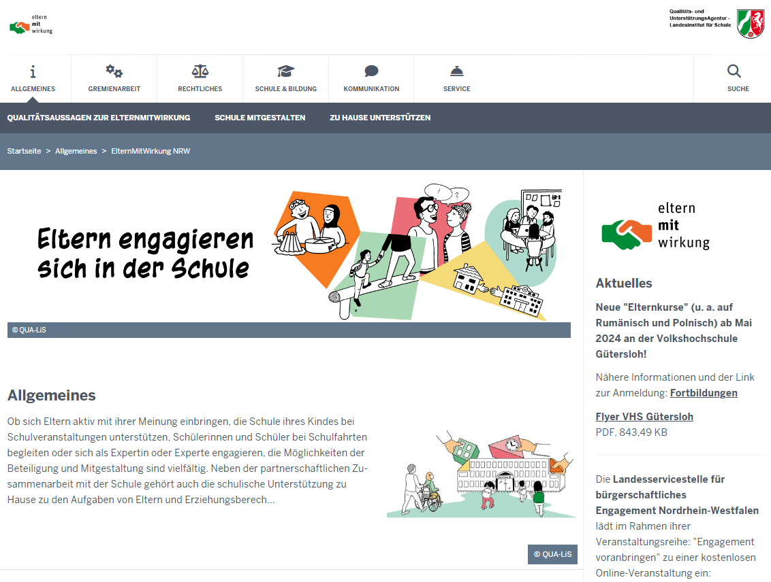
Das Informationsportal ElternMitWirkung NRW bietet neben allgemeinen Informationen rund um das Thema der Schulmitwirkung auch Qualitätsaussagen zur Zusammenarbeit von Elternhaus und Schule.
Notes:
An dieser Stelle kann auf das Portal aufmerksam gemacht werden. Unter „Allgemeines“ finden sich Qualitätsaussagen zur Elternmitwirkung.

Slide 4
Inhalte
Vorwort
Schulqualität - Schulentwicklung
Die Bedeutung des Schulprogramms
Qualitätsanalyse NRW (QA)
Referenzrahmen Schulqualität NRW

Slide 5
Vorwort
Eine gute partnerschaftliche Zusammenarbeit zwischen Elternhaus und Schule ist eine wesentliche Voraussetzung für erfolgreiches Lernen und eine gute schulische Entwicklung jedes Kindes.
Eltern, Erziehungsberechtigte und Lehrkräfte ergänzen idealerweise einander in dieser Partnerschaft, indem sie sich über gleiche Ziele und Methoden der Bildung und Erziehung verständigen.
Die Partizipation der Eltern in der Institution Schule ist rechtlich legitimiert durch die Landesverfassung und das Schulgesetz Nordrhein-Westfalen.
Notes:
Seit 1977 gibt es im Bundesland Nordrhein-Westfalen das Schulmitwirkungsgesetz. Dieses Gesetz regelt das Miteinander der Menschen, die sich in der Schule direkt oder indirekt begegnen, als da sind die Eltern bzw. die Erziehungsberechtigten, die Lehrerinnen und Lehrer, die Schülerinnen und Schüler.

Slide 6
… sich gemeinsam über Ziele und Methoden der Bildung und Erziehung verständigen…

Slide 7
…bedeutet…
…sich auch über Vorstellungen und Erwartungen von „guter Schule“ zu verständigen…
Aber was verbirgt sich hinter dem Begriff von „guter Schule“? Was macht „gute Schule“ aus?

Slide 8
„Gute Schule“
erkenne ich an…
„Gute Schule“
braucht…
„Gute Schule“
ist für mich…
Notes:
Impulsgespräch zum Einstieg (Murmelphase in 2er oder 3er Gruppen): alle drei Satzanfänge werden besprochen (Ideen, Impulse) im Sinne von „Was verstehe ich darunter?“

Slide 9
Es gibt eine Vielfalt von Erwartungen an Schule und Vorstellungen über Schule.
Der Begriff „gute Schule“ oder die Frage nach der Qualität von Schule lässt sich nicht in einfache Definitionen fassen.
Umso wichtiger ist es daher, sich darüber zu verständigen, was darunter verstanden wird.

Slide 10
Schulgesetz NRW
§ 3 Schulische Selbstständigkeit, Eigenverantwortung, Qualitätsentwicklung und –sicherung
(3) Schulen und Schulaufsicht sind zur kontinuierlichen Entwicklung und Sicherung der Qualität schulischer Arbeit verpflichtet. Qualitätsentwicklung und Qualitätssicherung erstrecken sich auf die gesamte Bildungs- und Erziehungsarbeit der Schule.
Notes:
Im Schulgesetz ist Qualitätsentwicklung und –sicherung rechtlich legitimiert.

Slide 11
Was braucht es, um schulisches Handeln zu unterstützen?
Schulqualität
Was hilft, um gute Schulqualität dauerhaft sicherzustellen?
Notes:
„Die erkenntnistheoretische konzeptionelle Grundlage von Referenzsystemen für Schulqualität ist der sogenannte Schulqualitätsansatz […]. Es handelt sich dabei um das ganz praktische Interesse, jene einflussreichen Konstellationen, die die Gestaltung von Schule ausmachen, zu identifizieren.
Ausgangspunkt dieses Ansatzes war die Entdeckung der Unterschiedlichkeit von Schulen (vgl. dazu Fend, Dreher & Haenisch 1980; Haenisch & Lukesch, 1980; Fend 1982) und eine daraufhin einsetzende Suche nach Gelingensbedingungen der Schul- und Unterrichtsgestaltung.“ (Steffens, 2017)
Spätestens seit dem ersten "PISA-Schock" im Jahr 2001 ist in der Bundesrepublik eine heftige Diskussion über die Qualität von Schule und Unterricht entbrannt.

Slide 12
Qualitätsaussagen und Kriterien
Beratung und Unterstützung
externe und interne Evaluation
Überprüfungsinstrumente
Schulqualität
Entwicklungsziele
Rahmenbedingungen und verbindliche Vorgaben
Notes:
Um Schulqualität zu entwickeln, sicherzustellen, zu überprüfen bedarf es
Qualitätsaussagen und Kriterien, an denen sie sich orientieren (z. B. der Referenzrahmen Schulqualität NRW)
Beratung und Unterstützung (z. B. durch Schulentwicklungsberater*innen der Bezirksregierungen)
Überprüfungsinstrumente (interne und externe Befragungen, Evaluationen – z.B. Qualitätsanalyse NRW)
Entwicklungsziele (Schulen machen sich Gedanken darüber, in welche Richtung sie sich weiterentwickeln möchten. Schulen legen Ziele für ihre weitere schulische Arbeit/für ihre weitere Entwicklung fest.)
Rahmenbedingungen und verbindliche Vorgaben stecken den Rahmen der schulischen Arbeit ab (Schulgesetz, Finanzausstattung, Personal, räumliche Bedingungen etc.).

Slide 13
„Fast alle Maßnahmen von Politik und Verwaltung, sogar Sparmaßnahmen, werden Schulentwicklung genannt. Fast alle, die mit Schulen arbeiten, Lehrkräfte fortbilden oder beraten, nennen sich Schulentwickler, und fast alles, was Schulen betreiben, wird mit dem Etikett Schulentwicklung versehen. Der Begriff erscheint ebenso populär wie inflationär. Es stellt sich zunehmend die Frage: Was ist eigentlich Schulentwicklung?“
(Rolff, Schulentwicklung kompakt, 2013)

Slide 14
„Das Ziel von Schulentwicklung ist die Verbesserung der Qualität einer Schule als Institution und des formellen Lernens.“ (DeGeDe: ABC der Demokratiepädagogik)
Notes:
DeGeDe: Deutsche Gesellschaft für Demokratiepädagogik e.V.

Slide 15
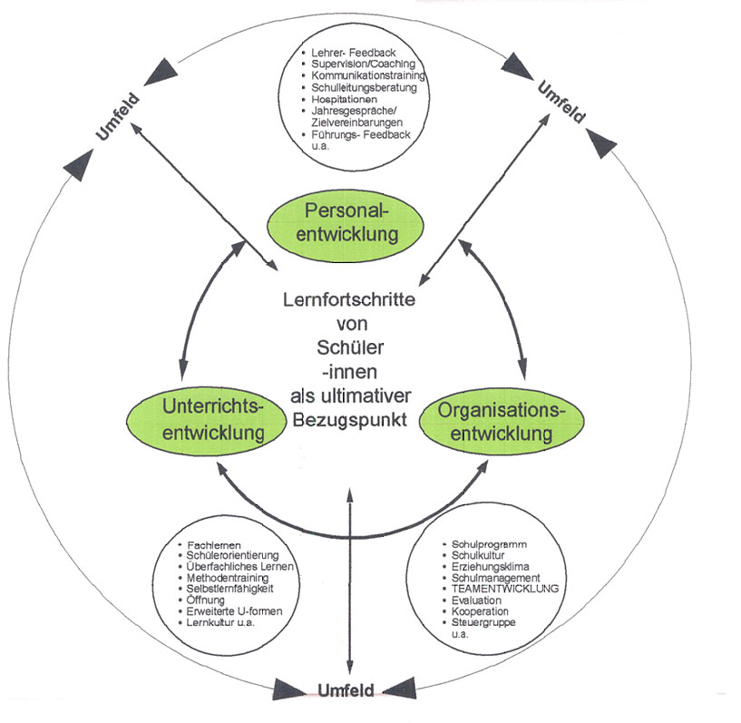
Für Eltern relevant ist der Bereich der Organisations-entwicklung!
Insbesondere:
Schulprogramm
Schulkultur
Evaluation
Kooperation
Trias der Schulentwicklung
(Rolff 2010)
Notes:
Hans-Günter Rolff (* 1939) ist ein deutscher Erziehungswissenschaftler und emeritierter Professor für Schulpädagogik der Universität Dortmund. Er hat zu Beginn im Bereich der Sozialisation und dann in der Schulentwicklungsforschung und Schulentwicklung gearbeitet. (Quelle: Wikipedia)
Schulentwicklung setzt sich aus den Bereichen Personal-, Unterrichts- und Organisationsentwicklung zusammen.
Für Eltern und Elternvertretungen besonders relevant ist der Bereich der Organisationsentwicklung, u. a. die Themen Schulprogramm, Schulkultur, Evaluation, Kooperation.

Slide 16
Welche Erfahrungen haben Sie bislang gemacht?
Wie erleben Sie Schulentwicklungsarbeit?
Wie erleben Sie die Konferenzen?
Wie bringen Sie sich ein?
Notes:
Austausch im Plenum
Weitere Impulsfragen rund um das Thema „Schulentwicklung“ sind möglich, z. B. „Was verstehen Sie unter Schulentwicklung?“

Slide 17
Schulprogramm
Trias der Schulentwicklung
(Rolff 2010)
Notes:
Dieser Bereich wird nun genauer beleuchtet/unter die Lupe genommen.

Slide 18
Istockphoto.com
Das Schulprogramm – Was ist das eigentlich?

Slide 19
Das Schulprogramm
ist das grundlegende Konzept der pädagogischen Zielvorstellungen einer Schule (z. B. Schwerpunkte wie Digitale Schule, MINT-Schule)
konkretisiert die Vorgaben und Freiräume im Hinblick auf die spezifischen Bedingungen vor Ort,
beinhaltet Konzepte für die Weiterentwicklung der schulischen Arbeit,
legt Formen und Verfahren der Überprüfung der schulischen Arbeit (Evaluationen).
(vgl. Bildungsland NRW)
Notes:
Aufgabe der Schulkonferenz: Mitwirkung bei der Erstellung/Überarbeitung des Schulprogramms
Die Schulprogramme von Schulen sind sehr unterschiedlich.

Slide 20
Schulgesetz NRW
§ 3 Schulische Selbstständigkeit, Eigenverantwortung, Qualitätsentwicklung und –sicherung
(2) Die Schule legt auf der Grundlage ihres Bildungs- und Erziehungsauftrags die besonderen Ziele, Schwerpunkte und Organisationsformen ihrer pädagogischen Arbeit in einem Schulprogramm fest und schreibt es regelmäßig fort. […] Auf der Grundlage des Schulprogramms überprüft die Schule in regelmäßigen Abständen den Erfolg ihrer Arbeit, plant, falls erforderlich, konkrete Verbesserungsmaßnahmen und führt diese nach einer festgelegten Reihenfolge durch.

Slide 21
Grundbestandteile:
Schuldarstellung (Elemente, z. B. Leitbild einer Schule, pädagogische Grundorientierungen und Erziehungsauftrag, Bericht über die bisherige Entwicklungsarbeit)
Planung der Schulentwicklung (Entwicklungsziele, Arbeitsplan, Fortbildungsplanung, Planungen zur Evaluation)

Slide 22
Regelmäßige Arbeit am Schulprogramm
Regelmäßige Überprüfung der Wirksamkeit und des Erfolgs
Instrument für die Schulaufsicht im Rahmen ihres Auftrags (Entwicklung und Sicherung der Qualität der schulischen Arbeit)
Schulprogrammarbeit – Runderlass des Ministeriums für Schule und Bildung des Landes NRW

Slide 23
Fragen an das Plenum:
Kennen Sie das Schulprogramm der Schule Ihres Kindes?
Haben Sie schon einmal damit gearbeitet / zu tun gehabt?
Notes:
An dieser Stelle könnten beispielhaft Schulprogramme vorgestellt werden.

Slide 24
Evaluation
Trias der Schulentwicklung
(Rolff 2010)
Notes:
Dieser Bereich wird nun genauer beleuchtet/unter die Lupe genommen.

Slide 25
Qualitätsaussagen und Kriterien
Beratung und Unterstützung
externe und interne Evaluation
Überprüfungsinstrumente
Schulqualität
Entwicklungsziele
Rahmenbedingungen und verbindliche Vorgaben
Notes:
Diese Folie soll eine Überleitung sein.
Hinter „Qualitätsaussagen und Kriterien“ verbirgt sich der Referenzrahmen Schulqualität NRW.
Hinter „externe und interne Evaluation“ verbirgt sich die Qualitätsanalyse NRW, die sich als externe Evaluation versteht.

Slide 26
Qualitätsanalyse NRW
ist ein externes Evaluationsverfahren,
bietet eine systematische Rückmeldung zu unterschiedlichen schulischen Bereichen.
Schulen erhalten anhand von Kriterien des Qualitätstableaus NRW eine breite Datenbasis für die eigene Schul- und Unterrichtsentwicklung.
(siehe auch: Bildungsland NRW)
Notes:
Das Qualitätstableau orientiert sich am Referenzrahmen Schulqualität NRW.
Man könnte an dieser Stelle die TN fragen, ob sie schon mit der QA zu tun hatten (-> Elterninterview, Info-Veranstaltung der QA)
https://www.schulministerium.nrw/schule-bildung/schulorganisation/qualitaetsanalyse

Slide 27
Interne Evaluation
bietet auf unterschiedlichen schulischen Ebenen die Möglichkeit, das eigene Handeln zu überprüfen,
es auf einer gesicherten Datenbasis anzupassen und zu verbessern.
Evaluationsprozesse können dabei Elemente wie Feedback, (Selbst-)Reflexionen, Bestandsaufnahmen und Diagnosen… beinhalten.“
(vgl. Flyer Schulinterne Evaluation)
(Siehe auch: https://www.schulentwicklung.nrw.de/e/schulinterne-evaluation)
Notes:
Für Eltern relevant: z. B. Feedback im Rahmen von Konferenzen

Slide 28
Im Referenzrahmen Schulqualität NRW sind Qualitätsaussagen mit dem Ziel zusammengestellt, allen an Schule Beteiligten transparent zu machen, was unter guter Schule und qualitätsvollem Unterricht verstanden werden kann.
Hinweise zur Elternmitwirkung
Notes:
Hinweis auf mögliche (Online-)Veranstaltungen zum Referenzrahmen Schulqualität NRW (siehe Didaktischer Leitfaden und PDF-Datei „Hinweise zur Elternmitwirkung im Referenzrahmen Schulqualität“)

Slide 29
Zum Erklärvideo des Referenzrahmens
Notes:
An dieser Stelle könnte optional das Erklärvideo gezeigt werden.

Slide 30
QUA-LiS NRW
QUA-LiS NRW - Erwachsenenbildung
Weiternutzung als OER ausdrücklich erlaubt: Dieses Werk und dessen Inhalte sind - sofern nicht anders angegeben - lizenziert unter CC BY-SA 4.0. Nennung gemäß TULLU-Regel bitte wie folgt: "ElternMitWirkung NRW" von QUA-LiS NRW, Supportstelle Weiterbildung, Lizenz: CC BY-SA 4.0. Von der Lizenz ausgenommen sind die Logos und Grafiken. Der Lizenzvertrag ist hier abrufbar: https://creativecommons.org/licenses/by-sa/4.0/deed.de

